Slide 1
第6章 直流稳压电源
6.1 小功率整流滤波电路
6.2 串联型集成稳压电路
6.2 串联型集成稳压器的应用

Slide 2
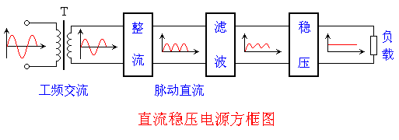
电子电路工作时都需要直流电源提供能量，电池因使用费用高，一般只用于低功耗便携式的仪器设备中。本章讨论如何把交流电源变换为直流稳压电源，一般直流电源由如下部分组成：
整流电路是将工频交流电转为具有直流电成分的脉动直流电。
滤波电路是将脉动直流中的交流成分滤除，减少交流成分，增加直流成分。
稳压电路对整流后的直流电压采用负反馈技术进一步稳定直流电压。

Slide 3
6.1 单相整流电路
6.1.1 单相桥式整流电路
6.1.2 电源滤波电路

Slide 4
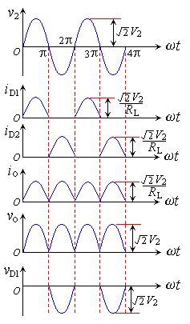
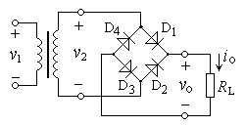
6.1.1 单相桥式整流电路
(1) 工作原理
单相桥式整流电路是最基本的将交流转换为直流的电路，其电路如图所示。
（a）桥式整流电路 （b）波形图
图6.1.1 单相桥式整流电路

Slide 5
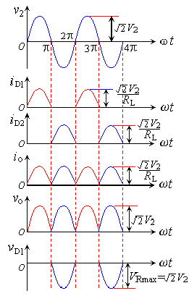
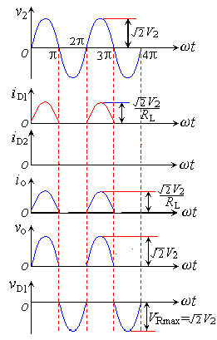

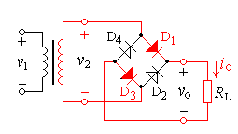
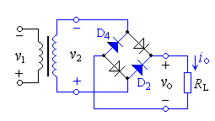
在分析整流电路工作原理时，整流电路
中的二极管是作为开关运用，具有单向导电性。根据图15.02(a)的电路图可知：
当正半周时二极管D1、D3导通，在负载
电阻上得到正弦波的正半周。
当负半周时二极管D2、D4导通，在负载
电阻上得到正弦波的负半周。
在负载电阻上正负半周经过合成，得到的
是同一个方向的单向脉动电压。单相桥式整流
电路的波形图如图。
（动画15-1）
（动画15-2）

Slide 6
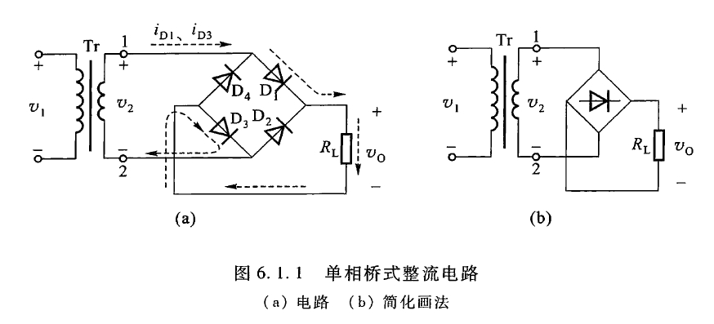

Slide 7
（2）参数计算
根据图可知，输出电压是单相脉动电压。通常用它的平均值与直流电压等效。输出平均电压为
流过负载的平均电流为
流过二极管的平均电流为
二极管所承受的最大反向电压

Slide 8
流过负载的脉动电压中包含有直流分量和交流分量，可将脉动电压做傅里叶分析。此时谐波分量中的二次谐波幅度最大，最低次谐波的幅值与平均值的比值称为脉动系数S。

Slide 9
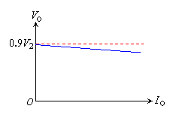
（3）单相桥式整流电路的负载特性曲线
单相桥式整流电路的负载特性曲线是指输出电压与负载电流之间的关系曲线
该曲线如图所示。曲线的斜率代表 了整流电路的内阻。
了整流电路
单相桥式整流电路的负载特性曲线

Slide 10
6.1.2 电源滤波电路
1. 电容滤波电路
2. 型RC滤波电路

Slide 11
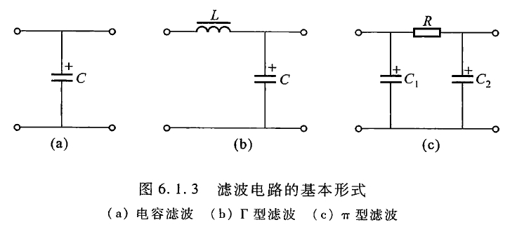

Slide 12
一、 电容滤波电路
(1)滤波的基本概念
滤波电路利用电抗性元件对交、直流阻抗的不同，实现滤波。电容器C对直流开路，对交流阻抗小，所以C应该并联在负载两端。电感器L对直流阻抗小，对交流阻抗大，因此L 应与负载串联。经过滤波电路后，既可保留直流分量、又可滤掉一部分交流分量，改变了交直流成分的比例，减小了电路的脉动系数，改善了直流电压的质量。

Slide 13
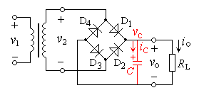
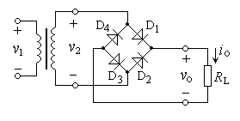
（2）电容滤波电路
现以单相桥式电容滤波整流电路为例来说明。电容滤波电路如图6.1.4所示，在负载电阻上并联了一个滤波电容C。
图6.1.4 电容滤波电路

Slide 14
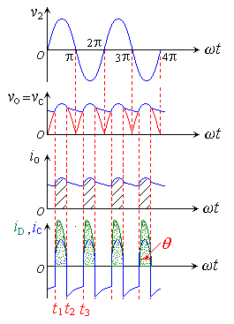
(3)滤波原理
若电路处于正半周，二极管D₁、D₃导通，变压器次端电压v₂给电容器C充电。此时C相当于并联在v₂上，所以输出波形同v₂ ，是正弦形。
在刚过90°时，正弦曲线下降的
速率很慢。所以刚过90°时二极管仍然
导通。在超过90°后的某个点，正弦曲线
下降的速率越来越快，当刚超过指数曲线
起始放电速率时，二极管关断。
当v₂到达90°时，v₂开始下
降。先假设二极管关断，电容C
就要以指数规律向负载Ｒ_{L}放电。
指数放电起始点的放电速率很大。
所以，在t₁到t₂时刻，二极管导电，Ｃ充电，v_{C}=v_{L}按正弦规律变化；t₂到t₃时刻二极管关断，v_{C}=v_{L}按指数曲线下降，放电时间常数为R_{L}C。电容滤波过程见图6.1.5 。
图6.1.5 电容滤波波形图

Slide 15
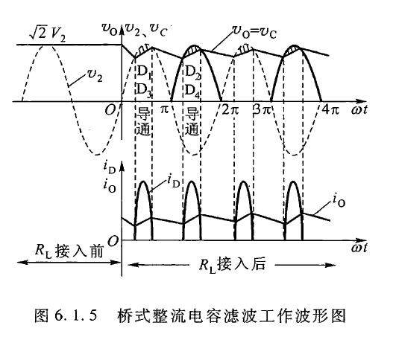

Slide 16
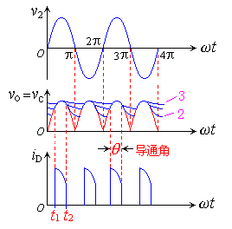
需要指出的是，当
放电时间常数R_{L}C增加时，
t₁点要右移， t₂点要左移，
二极管关断时间加长，
导通角减小，见曲线3；
反之，R_{L}C减少时，导通
角增加。显然，当Ｒ_{L}很
小，即I_{L}很大时，电容滤
波的效果不好，见图
6.1.6滤波曲线中的2。
反之，当Ｒ_{L}很大，即I_{L}很小时，尽管C较小, R_{L}C仍很
大,电容滤波的效果也很好，见滤波曲线中的3。所以
电容滤波适合输出电流较小的场合。
图6.1.6 电容滤波的效果
(动画15-3）
(动画15-4）
问题：有Ｃ无Ｒ_{L}即空载，此时V_{C}=V_{L}=？

Slide 17
(4)电容滤波的计算
电容滤波的计算比较麻烦，因为决定输出电压的因素较多。工程上有详细的曲线可供查阅。一般常采用以下近似估算法：
一种是用锯齿波近似表示，即
另一种是在R_{L}C=(3∼5)T/ 2的条件下，近似认为V_{L}=V_{O}=1.2V₂。（或者，电容滤波要获得较好的效果，工程上也通常应满足ωR_{L}C≥6~10。）

Slide 18

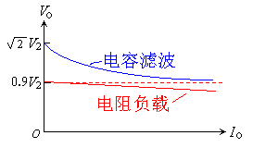
（5）外特性
整流滤波电路中，输出直流电压V_{L}随负载电流 I_{O}的变化关系曲线如图所示。
整流滤波电路的外特性

Slide 19
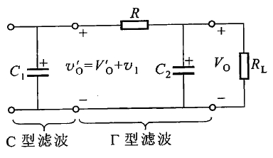
2. 型RC滤波电路
适用于 较小（几十毫安以下）

Slide 20
器件的选取：
R和C大滤波效果好， R损耗大，先确定R

Slide 21
*使用条件：

